Slide 1
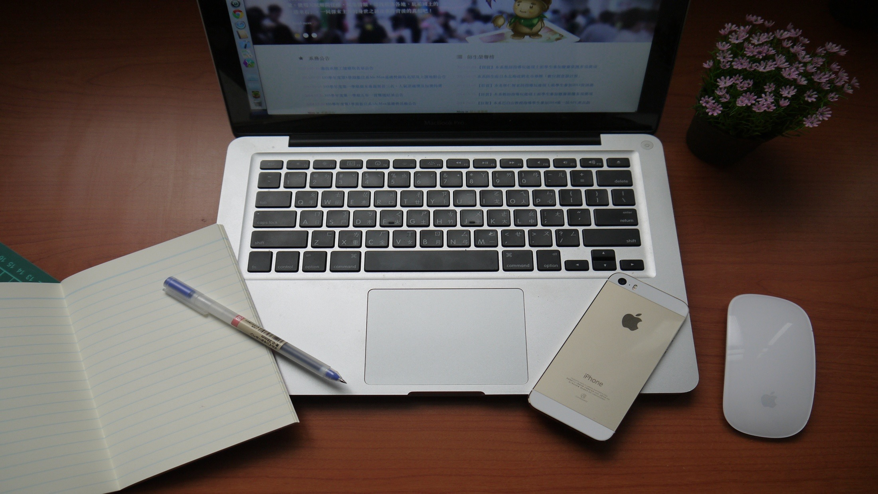
第五周作業
102590025
邱垂傑
網路前端設計與開發
Notes:
http://designspiration.net/image/780892098532/
http://immi.tw/wp-content/uploads/2014/07/20140718.png

Slide 2

Marshall Web Design
102590025邱垂傑

Slide 3
1
主導覽列
森林圖片具有視差效果讓人有進入 森林的感覺
1
網頁LOGO
2
功能代表ICON
2
3
各種ＩＣＯＮ
照片介紹與照片
其他照片
3
贊助商icon

Slide 4
1
色彩
R:0, G:0, B:0
白色具有簡約，心靈上的清淨感，因為這網頁的主題是風景所以不想用太多鮮豔的色彩影響，讀者的視覺。
2
字型
微微的草寫字體顯示出古典，雅痞風格
3
LOGO
5
ICON

